Slide 1
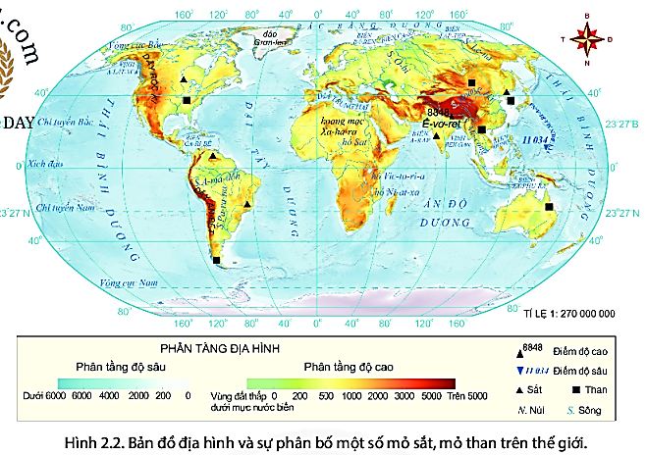
- Độ cao địa hình trên bản đồ được biểu hiện bằng các thang màu.
- Ví dụ:
+ Màu vàng: 500 – 1000m
+ Màu cam: 1000 – 2000m
+ Màu đỏ: 2000 – 3000m
Dựa vào lược đồ dưới đây, em hãy độ cao địa hình trên bản đồ được biểu hiện như thế nào?
Cho ví dụ.

Slide 2
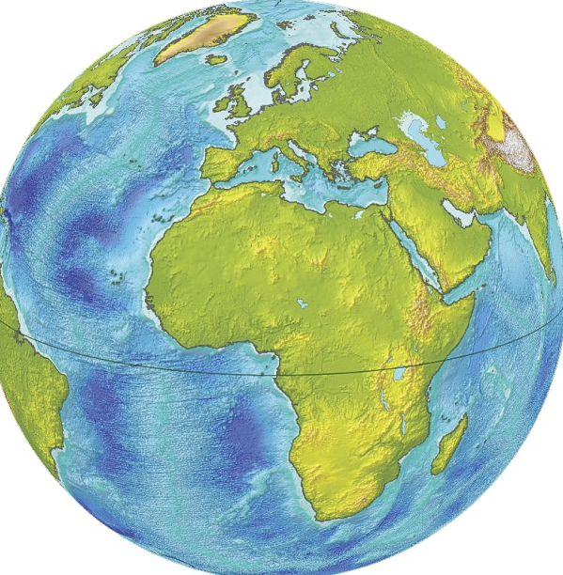
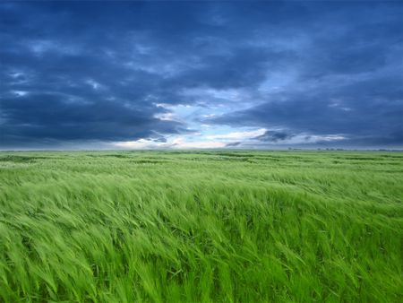
THỰC HÀNH ĐỌC LƯỢC ĐỒ ĐỊA HÌNH TỈ LỆ LỚN VÀ LÁT CẮT ĐỊA HÌNH ĐƠN GIẢN
Bài 14:
ĐỊA LÍ 6

Slide 3
LỚP
6
ĐỊA LÍ
BÀI 14. THỰC HÀNH ĐỌC LƯỢC ĐỒ ĐỊA HÌNH TỈ LỆ LỚN VÀ LÁT CẮT ĐỊA HÌNH ĐƠN GIẢN
1
ĐỌC LƯỢC ĐỒ ĐỊA HÌNH TỈ LỆ LỚN
2
LÁT CẮT ĐỊA HÌNH
3
LUYỆN TẬP VÀ VẬN DỤNG

Slide 4
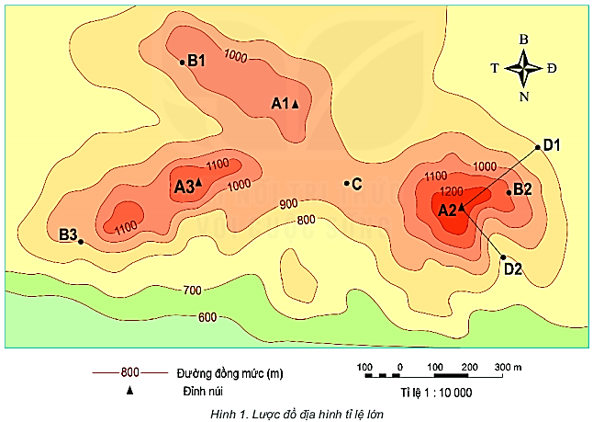
BÀI 14
1
Đọc lược đồ địa hình tỉ lệ lớn
- Lược đồ địa hình tỉ lệ lớn là lược đồ thể hiện đặc điểm địa hình (độ cao, độ dốc...) của 1 khu vực có diện tích nhỏ bằng đường đồng mức.
- Đường đồng mức: là đường nối những điểm có cùng độ cao so với mực biển.
Quan sát hình 1 và thông
tin trong bài, hãy cho biết
Lược đồ địa hình tỉ lệ lớn và đường đồng mức là gì?

Slide 5
BÀI 14
1
Đọc lược đồ địa hình tỉ lệ lớn
Dựa vào thông tin trong bài, hãy nêu cách đọc lược đồ địa hình
tỉ lệ lớn.
Xác định độ chênh lệch giữa 2 đường đồng mức.
Tính độ cao của các điểm.
Căn cứ độ gần hay xa giữa các đường đồng mức để biết độ dốc địa hình.
Tính khoảng cách thực tế giữa các điểm dựa vào tỉ lệ lược đồ.

Slide 6
BÀI 14
1
Đọc lược đồ địa hình tỉ lệ lớn
Quan sát hình 1, hãy
cho biết đường đồng mức có khoảng cao đều cách nhau bao nhiêu mét? So sánh độ cao giữa các đỉnh núi A1, A2, A3.
- Đường đồng mức có khoảng cao đều cách nhau 100m.
- So sánh: A2 (trên 1200m) > A3 (trên 1100m) > A1 (trên 1000m).

Slide 7
BÀI 14
1
Đọc lược đồ địa hình tỉ lệ lớn
Quan sát hình 1, hãy
So sánh độ cao của các điểm B1, B2, B3, C.
So sánh: B2 (1100m) > B1 (1000m) > C (trên 900m và dưới 1000m) > B3 (900m).

Slide 8
BÀI 14
1
Đọc lược đồ địa hình tỉ lệ lớn
Muốn leo lên đỉnh A2, theo em nên đi theo sườn D1-A2 Vì sườn núi này thoải hơn do các đường đồng mức xa nhau hơn.
Một bạn muốn leo lên đỉnh A2, theo em nên đi theo
sườn D1-A2 hay D2-A2?
Vì sao?

Slide 9
BÀI 14
1
Đọc lược đồ địa hình tỉ lệ lớn
- Lược đồ địa hình tỉ lệ lớn là lược đồ thể hiện đặc điểm địa hình của 1 khu vực có diện tích nhỏ bằng đường đồng mức.
- Đường đồng mức: là đường nối những điểm có cùng độ cao so với mực biển.
- Cách đọc:
+ Xác định độ chênh lệch giữa 2 đường đồng mức.
+ Tính độ cao của các điểm.
+ Căn cứ độ gần hay xa giữa các đường đồng mức để biết độ dốc địa hình.
+ Tính khoảng cách thực tế giữa các điểm dựa vào tỉ lệ lược đồ.

Slide 10
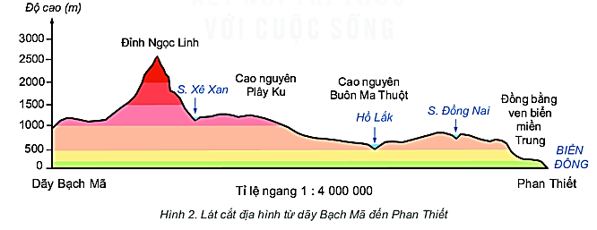
BÀI 14
2
Lát cắt địa hình
Quan sát hình 2 và
thông tin trong bài,
hãy cho biết
Lát cắt địa hình là gì?
Lát cắt địa hình là cách thức để thể hiện đặc điểm của bề mặt địa hình thực tế lên mặt phẳng dựa vào các đường đồng mức và thang màu sắc.

Slide 11
BÀI 14
2
Lát cắt địa hình
Dựa vào thông tin trong bài, hãy nêu cách đọc lát cắt địa hình.
Xác định điểm bắt đầu và kết thúc.
Xác định hướng của lát cắt, đi qua những điểm độ cao, dạng địa hình nào...
Mô tả sự biến đổi địa hình từ điểm đầu đến điểm cuối.
Tính khoảng cách giữa các điểm dựa vào tỉ lệ lát cắt.

Slide 12
BÀI 14
2
Lát cắt địa hình
Quan sát hình 2 hãy cho
biết lát cắt địa hình từ dãy Bạch Mã đến Phan Thiết lần lượt đi qua những
Dạng địa hình nào?
Lát cắt địa hình từ dãy Bạch Mã đến Phan Thiết lần lượt đi qua những dạng địa hình: dãy núi Bạch Mã, đỉnh Ngọc Linh, cao nguyên Plây ku, cao nguyên Buôn Ma Thuộc, đồng bằng ven biển miền Trung.

Slide 13
BÀI 14
2
Lát cắt địa hình
Quan sát hình 2 hãy
Xác định độ cao của
đỉnh Ngọc Linh.
Đỉnh núi Ngọc Linh cao khoảng 2600m.

Slide 14
BÀI 14
2
Lát cắt địa hình
- Lát cắt địa hình là cách thức để thể hiện đặc điểm của bề mặt địa hình thực tế lên mặt phẳng dựa vào các đường đồng mức và thang màu sắc.
- Cách đọc:
+ Xác định điểm bắt đầu và kết thúc.
+ Xác định hướng của lát cắt, đi qua những điểm độ cao, dạng địa hình nào...
+ Mô tả sự biến đổi địa hình từ điểm đầu đến điểm cuối.
+ Tính khoảng cách giữa các điểm dựa vào tỉ lệ lát cắt.

Slide 15
BÀI 14
3
Luyện tập và vận dụng
a. Luyện tập
Quan sát hình 1 hãy Cho biết sườn núi D1 đến A2 hay D2 đến A2 dốc hơn? Vì sao?
Sườn núi D2-A2 dốc hơn do các đường đồng mức gần nhau hơn.

Slide 16
BÀI 14
3
Luyện tập và vận dụng
b. Vận dụng
- Tỉ lệ ngang của bản đồ: 1:4000000
- Khoảng cách đo được từ dãy Bạch Mã đến Phan Thiết trên hình 2 là 12,7cm.
- Khoảng cách thực địa từ dãy Bạch Mã đến Phan Thiết = 12,7 x 4000000 = 50800000cm = 508km.
Quan sát hình 11.3 hãy tính tính khoảng cách từ dãy Bạch Mã đến Phan Thiết.

